Slide 1
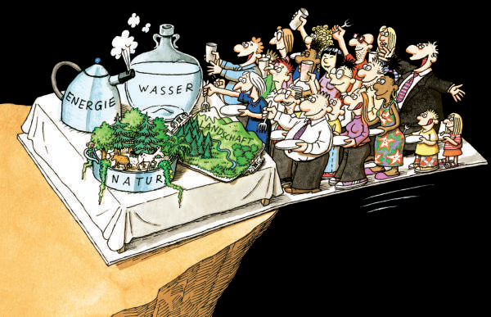
"Es ist genug für alle da!" (Steffen Butz, Karlsruhe)

Slide 2
Der ökologische Fußabdruck
Film:
Definition
Bioproduktive Fläche
Globaler Hektar
→ Buch S. 25, 2

Slide 3
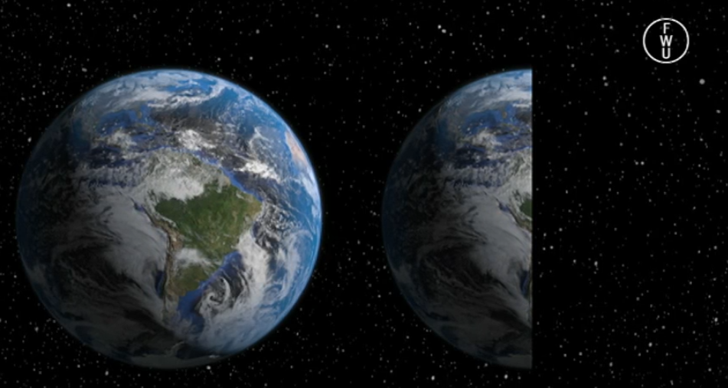
HABEN
12 Mrd. globale Hektar
1,8 gha pro Kopf
BRAUCHEN
18 Mrd. globale Hektar
2,7 gha pro Kopf
>

Slide 4
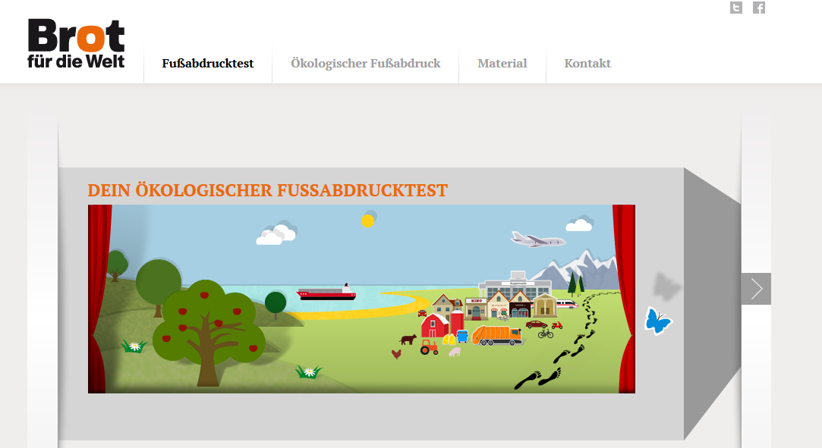
Mein ökologischer Fußabdruck
Wie groß ist mein Fußabdruck?
→ Schnelltest
→ https://www.fussabdruck.de/

Slide 5
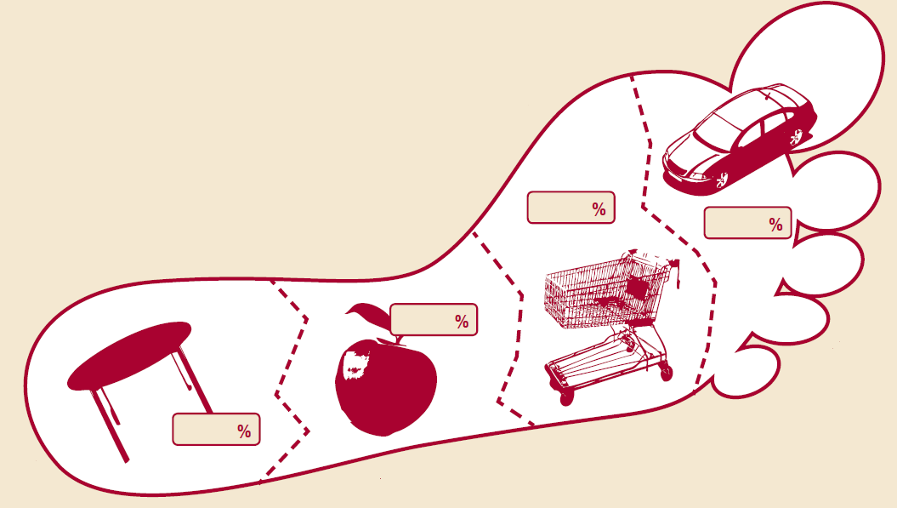
Zusammensetzung des Fußabdrucks in Deutschland

Slide 6
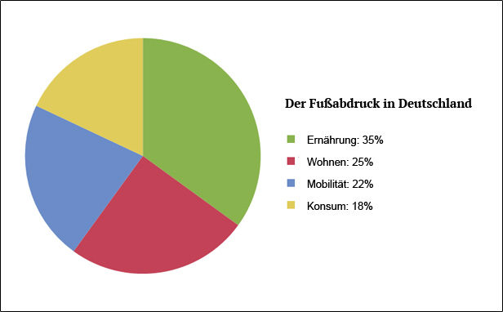
Quelle: Giljum, Sustainable Europe Research Institute (SERI) 2007

Slide 7
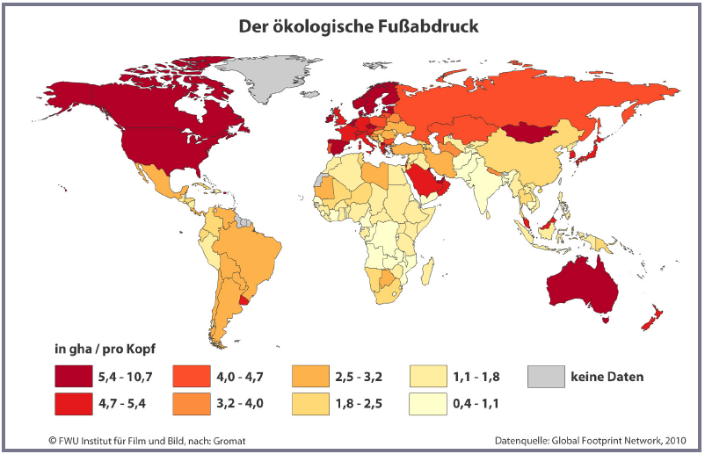
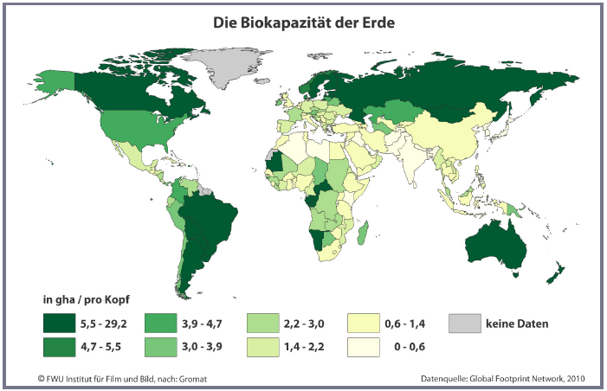

Slide 8
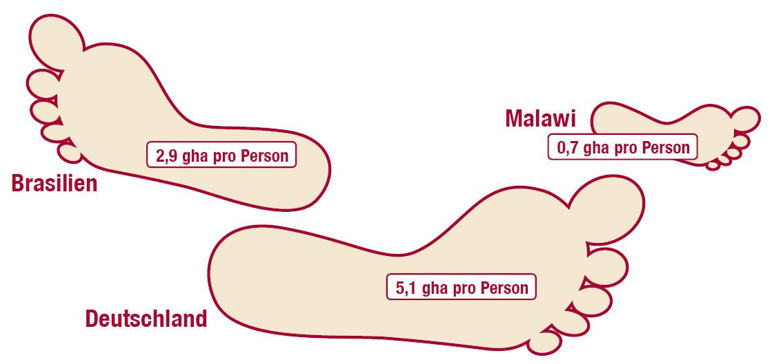
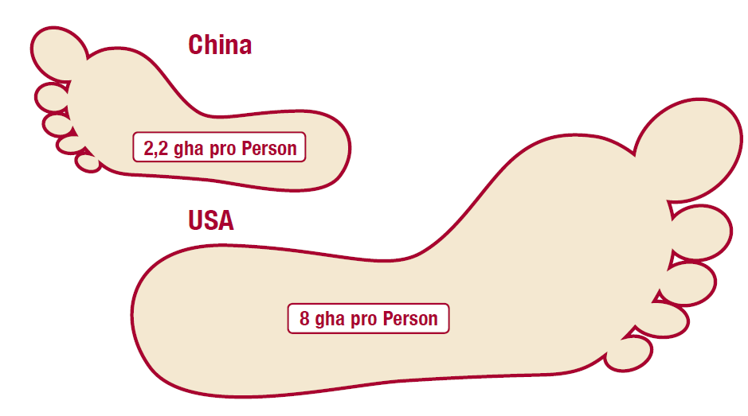

Slide 9
Die drei Dimensionen von Nachhaltigkeit
Ökonomische Sicherheit
Soziale Gerechtigkeit
Ressourceneffizienz
Technologietransfer
Gerechte Verteilung von Arbeit, Löhnen, Gütern
Zugang aller zu Bildung und Gesundheitseinrichtungen
Abbau von Armut
Gleichstellung von Frauen, Jugend, Minoritäten
Stabilisierung der Bevölkerungszahl
Nachhaltigkeit
Ökologisches Gleichgewicht
Entwicklung im Einklang mit den natürlichen Voraussetzungen (Ressourcen, Atmosphäre, Biodiversität)
Schutz der Gesundheit des Menschen

Slide 10


Slide 11
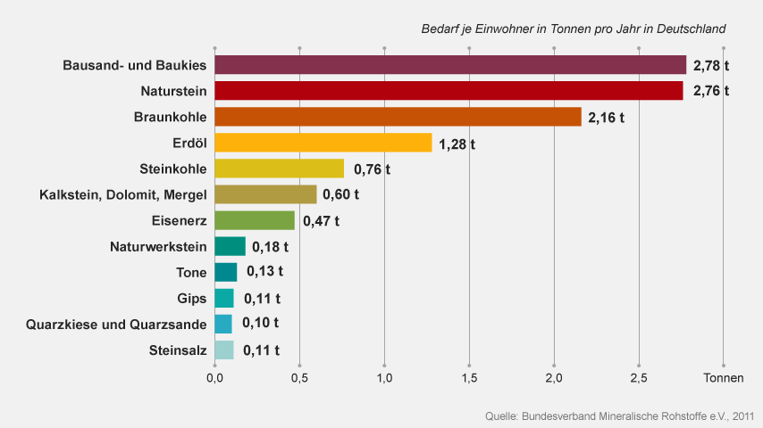

Slide 12
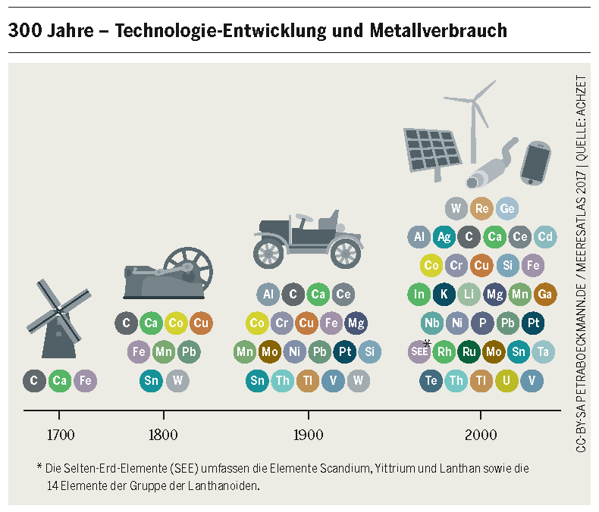
https://www.boell.de/de/2017/05/10/tiefseebergbau-welthunger-nach-rohstoffen

Slide 13
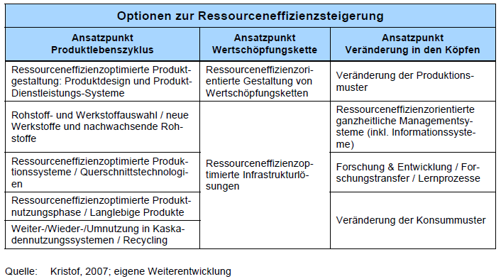

Slide 14
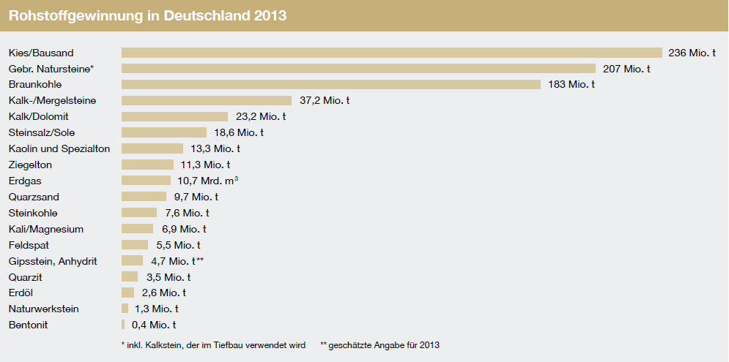
https://bdi.eu/media/presse/publikationen/energie-und-rohstoffe/Grundsatzpapier_Rohstoffpolitik.pdf

